Slide 1
有限状态机
Step团队

Slide 2
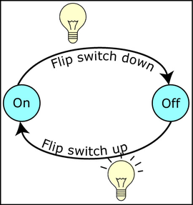
有限状态机
状态机是一种用来进行对象行为建模的工具，其作主要是描述对象在它的生命周期内所经历的状态序列，及如何响应来自外界的各种事件。
已下单
订单处理
取消定单
已支付
已拣货
已发货
换货
已收货
已完成
退货

Slide 3
有限状态机
如果我们能设计这样一个电路：
1）能记住自己目前所处的状态 (状态寄存器)；
2）状态的变化在同一个时钟的跳变沿时刻发生，而不可能发生在任意时刻(时序电路)；
3）在时钟跳变沿时刻，如输入条件满足，则进入下一状态，并记住自己目前所处的状态，否则仍保留原来的状态；
4）在进入不同的状态时刻，对系统的开关阵列做开启或关闭的操作。

Slide 4
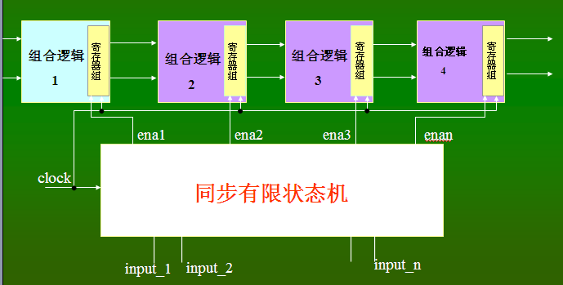
有限状态机

Slide 5
有限状态机概念及特点
有限状态机（FSM : finite state machine ）是由寄存器组和组合逻辑构成的硬件时序电路.
特点：
有限状态机的状态数量是有限的；
任何一个时刻，状态机只能处于一个状态；
状态在同一时钟跳变沿由当前状态转向下一个状态；
究竟转向哪一状态不但取决于各个输入值，还取决于当前状态；
状态机可产生在时钟跳变沿时刻进行开关的复杂的控制逻辑，是数字逻辑的控制核心。

Slide 6
有限状态机三要素
状态：当前状态(现态) 、下一个状态(次态) ；
输入信号：事件；
输出信号：状态下相应操作。
输入 / 输出
现态
次态

Slide 7
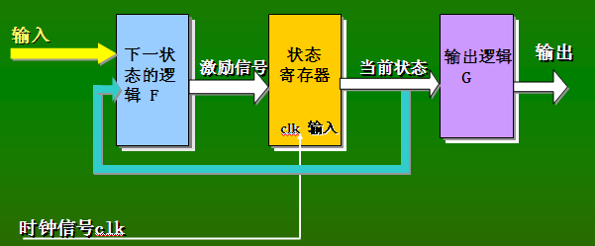
moore型状态机
moore型状态机：输出逻辑只由当前状态决定
下一个状态 = F(当前状态，输入信号);
输出信号 = G(当前状态)；

Slide 8
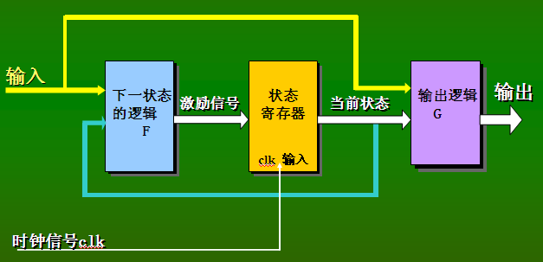
mealy型状态机
mealy型状态机：输出逻辑不但与当前状态有关还与当前输入值有关
下一个状态 = F(当前状态，输入信号)；
输出信号 = G(当前状态，输入信号)；

Slide 9
示例：序列检测器
将指定的二进制序列从数码流中检测出来
如：将“101”序列从码流“111010110”中检测，输出高代表检测到序列，低电平代表没有发现
clk
rst
0
1
1
0
1
0
1
1
1
识别101序列
out
序列检测结果示意
IN | 1 | 1 | 1 | 0 | 1 | 0 | 1 | 1 | 0
OUT | 0 | 0 | 0 | 0 | 1 | 0 | 1 | 0 | 0

Slide 10
序列检测-moore型
always@( cstate or vin )
case( cstate )
s0 : nstate = vin ? s1 : s0;
s1 : nstate = vin ? s1 : s2;
s2 : nstate = vin ? s3 : s0;
s3 : nstate = vin ? s1 : s2;
default: nstate = s0;
endcase
always @( posedge clk or negedge rst_n )
if( !rst_n ) vout <= 1'b0;
else case( nstate )
s0 : vout <= 1'b0;
s1 : vout <= 1'b0;
s2 : vout <= 1'b0;
s3 : vout <= 1'b1;
default: vout<=1'b0;
endcase
endmodule
module Serial_Detect
(
input clk, rst_n, vin, //Serial date input
output reg vout //Serial detect flag output
);
localparam s0 = 2'd0, s1 = 2'd1, s2 = 2'd2, s3 = 2'd3;
reg [2:0] cstate, nstate;
always @(posedge clk or negedge rst_n)
if( !rst_n ) cstate <= s0;
else cstate <= nstate;

Slide 11
序列检测-mealy型
always@( cstate or vin )
case( cstate )
s0 : nstate = vin ? s1 : s0;
s1 : nstate = vin ? s1 : s2;
s2 : nstate = vin ? s1 : s0;
default: nstate = s0;
endcase
always @( posedge clk or negedge rst_n )
if( !rst_n ) vout <= 1'b0;
else case( nstate )
s0 : vout <= 1'b0;
s1 : vout <= 1'b0;
s2 : if(vin)vout <= 1'b1;
else vout <= 1'b0;
default: vout<=1'b0;
endcase
endmodule
module Serial_Detect
(
input clk, rst_n, vin, //Serial date input
output reg vout //Serial detect flag output
);
localparam s0 = 2'd0, s1 = 2'd1, s2 = 2'd2;
reg [2:0] cstate, nstate;
always @(posedge clk or negedge rst_n)
if( !rst_n ) cstate <= s0;
else cstate <= nstate;

Slide 12
有限状态机的样式
一段式
  整个状态机在一个always模块中，模块中既包含状态转移也含有组合逻辑输入输出。
二段式
  状态机使用两个always描述，一个采用同步时序实现状态转移，一个采用组合逻辑判断转移条件和逻辑输出。需要定义两个状态——现态和次态
三段式
  状态机使用三个always描述，一个采用同步时序实现状态转移，一个采用组合逻辑判断转移条件，一个实现状态输出

Slide 13
有限状态机（一段式）
module Serial_Detect //一段式写法
(
input clk, rst_n, vin, //Serial date input
output reg vout //Serial detect flag output
);
localparam s0=2'd0, s1=2'd1, s2=2'd2, s3=2'd3;
reg [1:0] state;
always @( posedge clk or negedge rst_n )
if( !rst_n ) begin state <= s0; vout <= 0; end
else case( state )
s0 : begin state <= vin ? s1 : s0; vout <= 1'b0; end
s1 : begin state <= vin ? s1 : s2; vout <= 1'b0; end
s2 : begin state <= vin ? s3 : s0; vout <= 1'b0; end
s3 : begin state <= vin ? s1 : s2; vout <= 1'b1; end
default: begin state <= s0; vout <= 1'b0; end
endcase
endmodule

Slide 14
有限状态机（二段式）
module Serial_Detect //二段式写法
(
input clk, rst_n, vin, //Serial date input
output reg vout //Serial detect flag output
);
localparam s0=2'd0, s1=2'd1, s2=2'd2, s3=2'd3;
reg [1:0] cstate,nstate;
always@(posedge clk or negedge rst_n)
if(!rst_n) cstate <= s0;
else cstate <= nstate;
always@(cstate or vin)
case(cstate)
s0: begin nstate = vin? s1 : s0; vout = 1'b0; end
s1: begin nstate = vin? s1 : s2; vout = 1'b0; end
s2: begin nstate = vin? s3 : s0; vout = 1'b0; end
s3: begin nstate = vin? s1 : s2; vout = 1'b1; end
default: begin nstate = s0; vout = 1'b0; end
endcase
endmodule

Slide 15
有限状态机（三段式）
//组合逻辑，得到下一个状态
always@( cstate or vin )
case( cstate )
s0 : nstate = vin ? s1 : s0;
s1 : nstate = vin ? s1 : s2;
s2 : nstate = vin ? s3 : s0;
s3 : nstate = vin ? s1 : s2;
default: nstate = s0;
endcase
//时序逻辑，控制状态机在各状态下的输出
always @( posedge clk or negedge rst_n )
if( !rst_n ) vout <= 1'b0;
else case( nstate )
s0 : vout <= 1'b0;
s1 : vout <= 1'b0;
s2 : vout <= 1'b0;
s3 : vout <= 1'b1;
default: vout<=1'b0;
endcase
endmodule
module Serial_Detect
(
input clk, rst_n, vin, //Serial date input
output reg vout //Serial detect flag output
);
localparam s0 = 2'd0, s1 = 2'd1, s2 = 2'd2, s3 = 2'd3;
reg [2:0] cstate, nstate;
//时序逻辑，当前状态跳转到下一个状态
always @(posedge clk or negedge rst_n)
if( !rst_n ) cstate <= s0;
else cstate <= nstate;

Slide 16
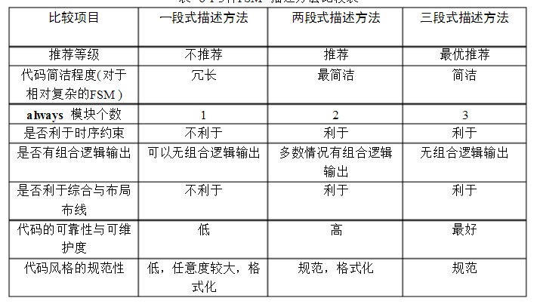
有限状态机不同样式对比
有

Slide 17
有限状态机(三段式模板)
//时序逻辑，控制当前状态跳转到下一个状态，类似脚，不停的迈步
always @ ( posedge clk or negedge rst_n )
if( !rst_n ) current_state <= S1;
else current_state <= next_state; //非阻塞赋值
//组合逻辑，得到下一个状态，类似脑，根据 (眼睛)输入选择(落脚点)下一个状态
always @ ( current_state )
case( current_state )
S1: if(...) next_state = S2; else next_state = S1; //阻塞赋值
...
default: ...
endcase
//时序逻辑或组合逻辑，控制状态机在各状态下的输出，类似手，每一步都要有相应输出(招式)
always @ ( posedge clk or negedge rst_n )
case( next_state )
S1: out1 <= 1'b1; //非阻塞逻辑
...
default: ...
endcase
输出逻辑中包含多个变量需要控制时，
建议针对每个变量单独写一个always块，
思路清晰严谨，方便调试维护。

Slide 18
有限状态机编码方式
二进制 | 格雷码 | 独热码
000 | 000 | 00000001
001 | 001 | 00000010
010 | 011 | 00000100
011 | 010 | 00001000
100 | 110 | 00010000
101 | 111 | 00100000
110 | 101 | 01000000
111 | 100 | 10000000
二进制码
格雷码
独热码
二进制编码、格雷码编码使用最少的触发器，消耗较多的组合逻辑，而独热码编码反之。
在CPLD中，由于器件拥有较多的地提供组合逻辑资源，所以CPLD多使用二进制编码或格雷码;
FPGA更多地提供触发器资源，所以在FPGA中多使用独热码编码，并非绝对，以实际应用而定。

Slide 19
有限状态机设计步骤
逻辑抽象，得出状态转移图（状态、转移、条件、输出）
状态化简
如果在状态转换图中出现这样两个状态，它们在相同的输入下转换到同一状态去，并得到一样的输出，则称它们为等价状态 ，可合并成一个，可以由电脑完成
状态分配：又称状态编码
描述状态机
注意事项：
状态机描述要充分考虑所以可能，不能漏掉任何状态；
有限状态机状态分配须由parameter或define分配好状态编码；
必须包括对所有状态都处理，不能出现无法处理的状态，使状态机失控。

Slide 20
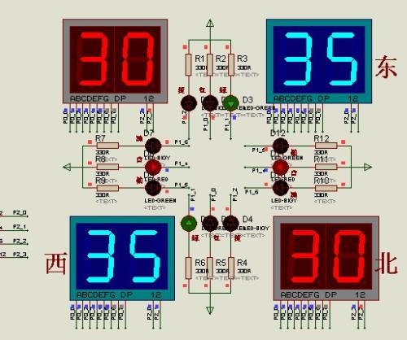
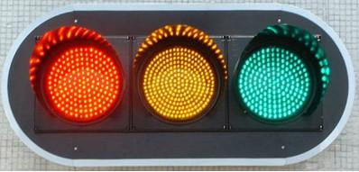
交通灯
交通灯
由红黄绿三种颜色组成用来指挥交通的信号灯；
伴随着红绿灯的指示，有数码管的计时；

Slide 21
交通灯逻辑
交通灯主路上绿灯持续22秒时间，黄灯4秒时间，红灯16秒时间；
交通灯支路上绿灯持续12秒时间，黄灯4秒时间，红灯26秒时间；

Slide 22
程序设计框图
首先将系统时钟进行分配产生1Hz信号
通过1Hz信号倒计时进行状态机状态转换
S1:主路绿灯点亮，支路红灯点亮，持续22S时间；
S2:主路黄灯点亮，支路红灯点亮，持续4S时间；
S3:主路红灯点亮，支路绿灯点亮，持续12S时间；
S4:主路红灯点亮，支路黄灯点亮，持续4S时间；

Slide 23
任务
练习：
按照前面要求完成交通灯设计，两个三色灯分别表示主路及支路的交通灯信号。
作业：
在交通灯设计基础上，增加数码管倒计时功能。

